Slide 1
網路民主與 溝通行動
國立臺北商業大學
106學年度第1學期選修通識
網路民主與公共論壇
授課教師：陳閔翔 通識教育中心助理教授
教學助理：蔡秉珂、林子卉、江星誌
2017.12.5
本課程獲教育部「教學創新先導計畫(PBL課程)」補助

Slide 2
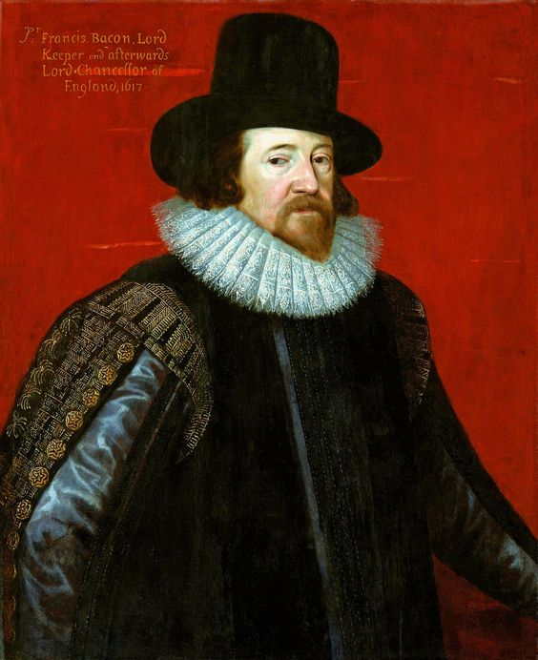
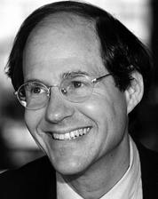
真理是時間之產物，而不是權威之產物。
~英國經驗科學家培根
不管在富裕或貧窮的國家，
網路和其他傳播科技
都有促進自由的巨大潛能。
~美國憲法學者桑斯坦
(Cass R. Sunstein)

Slide 3
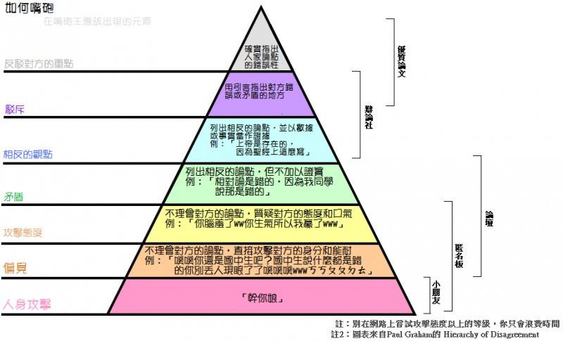

Slide 4
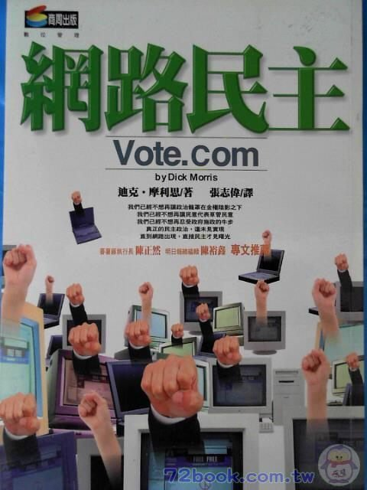

引言 請思考兩個問題
樂觀論(摩利思)：網路可以促進參與，有助溝通。
悲觀論(桑斯坦)：桑斯汀發現會阻礙言論自由。但他悲觀中帶著樂觀期許。他認為網路只是一個虛擬想像(網路共和國→資訊烏托邦)。
爭議：言論自由或資訊交流，能否進行真正的溝通。2011邱毅vs陳致中大辯論https://www.youtube.com/watch?v=ugr5uESUA_Y

Slide 5
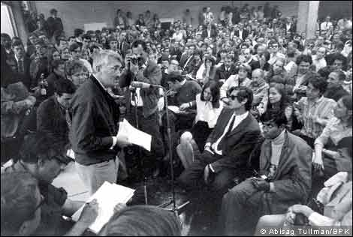
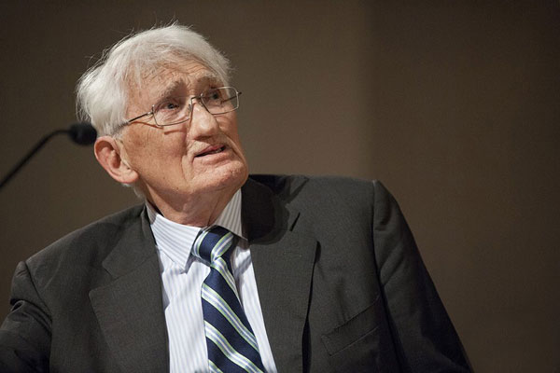

Slide 6
一 溝通行動理論
德國社會學者哈伯瑪斯(Jürgen Habermas)於1984年提出溝通理論(theory of communicative action)：民主討論要有一個公共領域做基礎，互相理解立場的討論，以便妥協、諒解與修正→共識。
社會共識如何可能？哈伯瑪斯認為民主社會最重要的，不只是制度框架，而是在這架構理的人如何行動？

Slide 7
一 溝通行動理論
溝通的目的：尋求共識，避免衝突，因此最重要的不是循求同立場同意見的人支持，而是要尋求不同立場不同意見的人的傾聽與了解。
溝通工具：主要透過語言(符號文字)產生行為與意義→媒體的角色。
詭辯學派：運用語言或修辭技巧，答非所問vs實問虛答：立委跳針質詢https://www.youtube.com/watch?v=hkAU5oGEFgQ

Slide 8
二 理想的言說情境
ideal speech Situation需要四種言說行動的有效性主張(validity claim)：
(1)可理解(comprehensibility)：言說的意義是可以理解的，透過翻譯、釋義、改寫與語意的約定(囧，去bank，是去銀行還是河岸或存撲滿？)。
(2)真誠(truthfulness)：說話者是真誠的，透過未來重建信任或保證來彌補(如交通部長保證復興航空員工權益)。

Slide 9
二 理想的言說情境
(4)真理(truth)：命題內容是真實的(這個球是圓的VS福島核災沒有人死亡或日本核災食品沒有輻射問題)。
(3)正當性(rightness)：言說行動是正當得體的(例如開車不喝酒，喝酒不開車/缺課太多會被當掉..….)
溝通有效性：陳述內容的具有真假性，肯定句與真句才能夠表達一個事實(我在舊金山沒房子→卻在紐約有房子)。

Slide 10
三 論辯倫理與公共對話
溝通的層次：獨白(各說各話)→對話→辯論→論辯(提出論據)。
對話(dialogue)：雙向溝通真理需要不斷的對話，而非單向的獨白。
辯論(debate)：言說者陳述事實提出論證(argument)。無所謂真假，只能說是否有道理或有無說服力(詭辯)。
論辯(discourse)為溝通的核心：有共識，決定接受或拒斥。論辯目標是真正合理的共識，可以區分假共識。

Slide 11
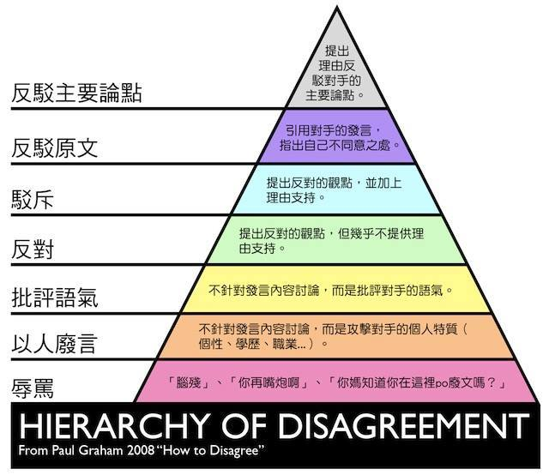

Slide 12
三 論辯倫理與公共對話
溝通不僅需要描述事實，也需要經驗判斷。說出真理才有意義，社會共識才有可能→共識不是靜止或固定的，而是需要用反省和批判的態度不斷地修正與辯論。
溝通內涵的成熟度，代表社會進步的程度。例如政治官場的溝通是不真誠的，它造成不理解與不信任，例如核能是綠能嗎？市議員王世堅vs北農韓國瑜(20161115民視) https://www.youtube.com/watch?v=ILIfwJzu4II

Slide 13
四 討論區/論壇的功能與實踐
管理者(版主與站長)的職責：維護網頁的公平正義與使用者權益，其基本規範可由版主自訂，使用者同意，而由所有使用者共同遵守。
版規：針對特定性質而設，例如美食版就不宜張貼選舉文宣，因為性質不同，而言論廣場(恨版)就不宜任意刪除反對或激烈言論，以維護開版之原意與其功能最大化。

Slide 14
四 討論區/論壇的功能與實踐
發言的原則：解決問題/製造問題。
言說者三不：不宜斷章取義(只擷取一句話而不對照前後文)。不宜人身攻擊(如罵人家醜八怪) 。不公然侮辱/毀謗(包括不實指控或侵害隱私與人格等)。
發言的層次:
1僅單純說出來(發洩與紓發情緒)
2溝通與論辯(理性辯證與陳述事實)
3互相理解/解決問題(傳遞訊息/提出方案)

Slide 15
四 討論區/論壇的功能與實踐
言說者三要：發言前要先知道事情來龍去脈。要論證後才斷言(例如不加論證直接下結論：男人是暴力/女人是色情)。要在理性而非情緒中發言。
匿名：網路雖容許匿名，但匿名仍是可查到原使用者的來源。匿名可隱藏身分，但如果要正式聲明應該具名。
溝通文化：不同文化的包容理解，例如支持同志婚姻VS反同(基督教或佛教)

Slide 16
結論 公共溝通素養與問題解決能力
公共問題：被有心人壟斷或媒體八卦充斥(洗版)。資本主義透過有政治意識的操控，電子網絡服務於大眾或權威，民主與自由就不再可能，連基本的發言權也沒有了→民主需要行動者具備公共倫理。
哈佛正義課如何討論同志婚姻議題：https://www.youtube.com/watch?v=izfGjNhUzlY&t=2s
小結：以鄉民正義重建公共領域！
以網路素養喚回公共精神！

Slide 17
謝謝聆聽
Thank you for your attention！

